Slide 1
TAF FULL
Julho
TODOS OS DIREITOS RESERVADOS

Slide 2
AGENDA
1
TAF FULL
2
Monitor ESocial
3
4
Relatórios
Auditoria Esocial
5
Atualização e configuração
6
FAQS

Slide 3
TAF FULL
Iniciativa da equipe de produto TAF juntamente com a equipe de experiência de usuário da TOTVS (UX).
Dentre as melhorias implementadas, temos:
Rotinas mais intuitivas
Relatórios de conferências
Assertividade nas informações demonstradas

Slide 4
01
MONITOR ESOCIAL
INTUITIVO E OBJETIVO

Slide 5
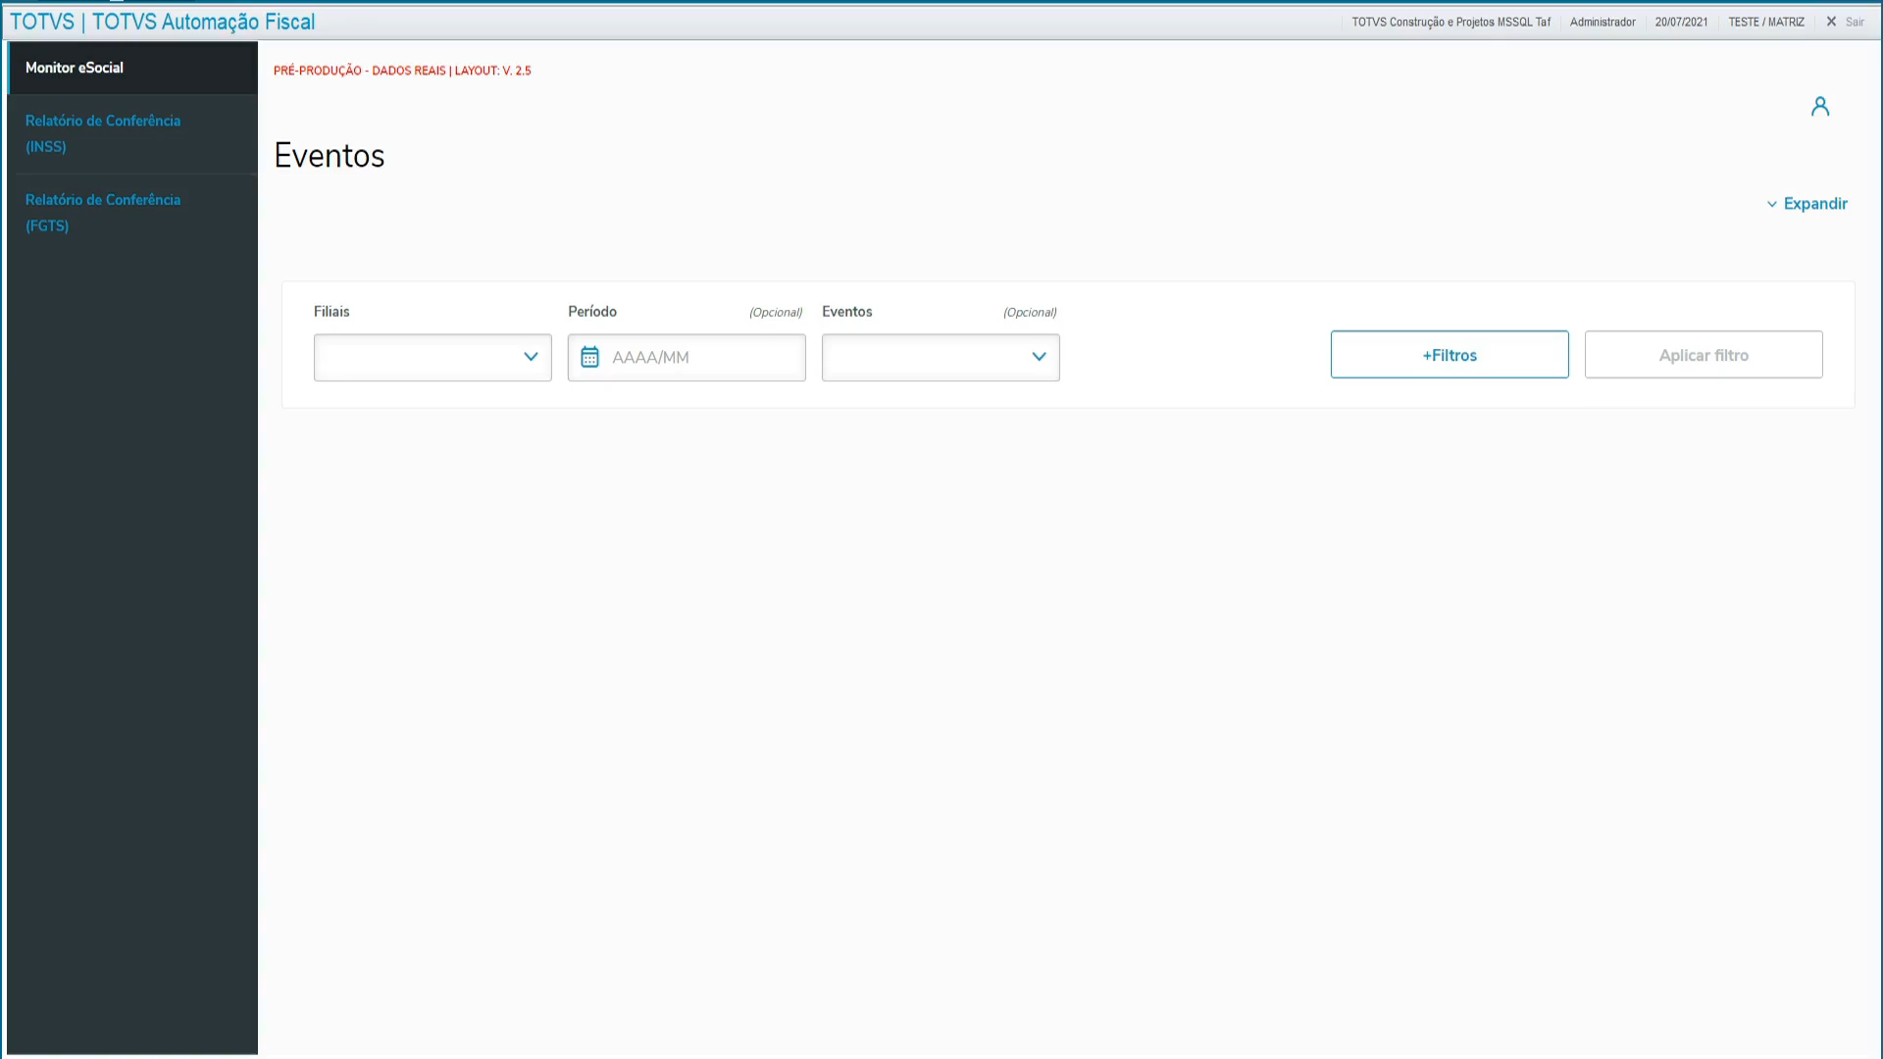
MONITOR: INTUITIVO E OBJETIVO
O monitor eSocial do TAF FULL tem como objetivo principal demonstrar as informações solicitadas de forma clara e objetiva.

Slide 6
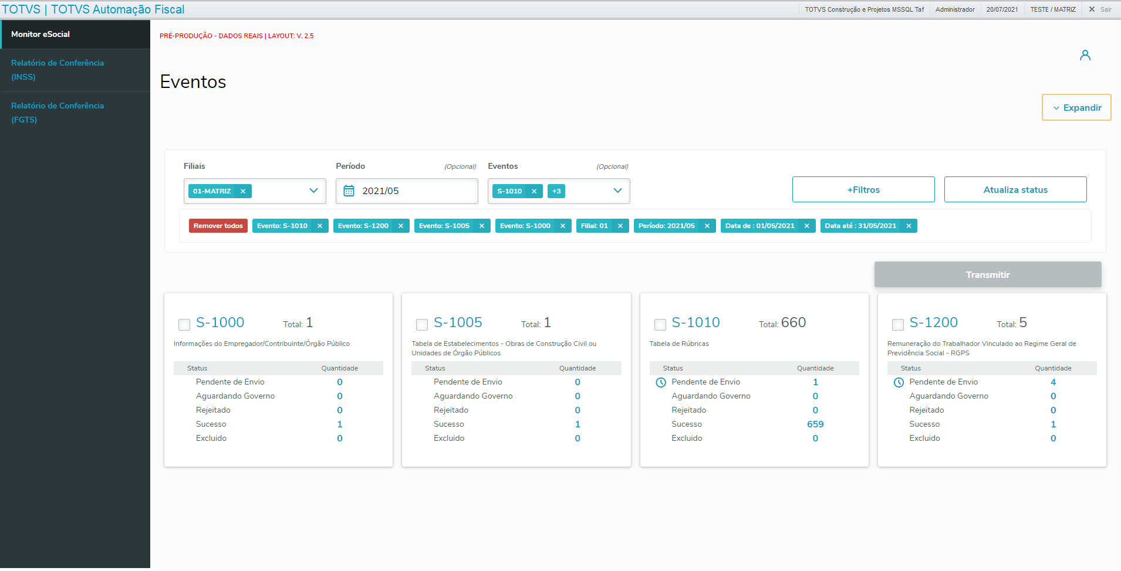
CARDS: SIMPLES E INFORMATIVOS
Sintetizam as informações de cada evento, indicando:
Descrições dos eventos
Totais de registros do período
Status dos registros
Quantidade detalhada dos eventos

Slide 7

FILTROS
Permitem que o usuário visualize somente o necessário para aquele momento, podendo filtrar por:
Filiais
Período
Eventos
Para eventos não periódicos poderá utilizar o filtro específico de data.

Slide 8
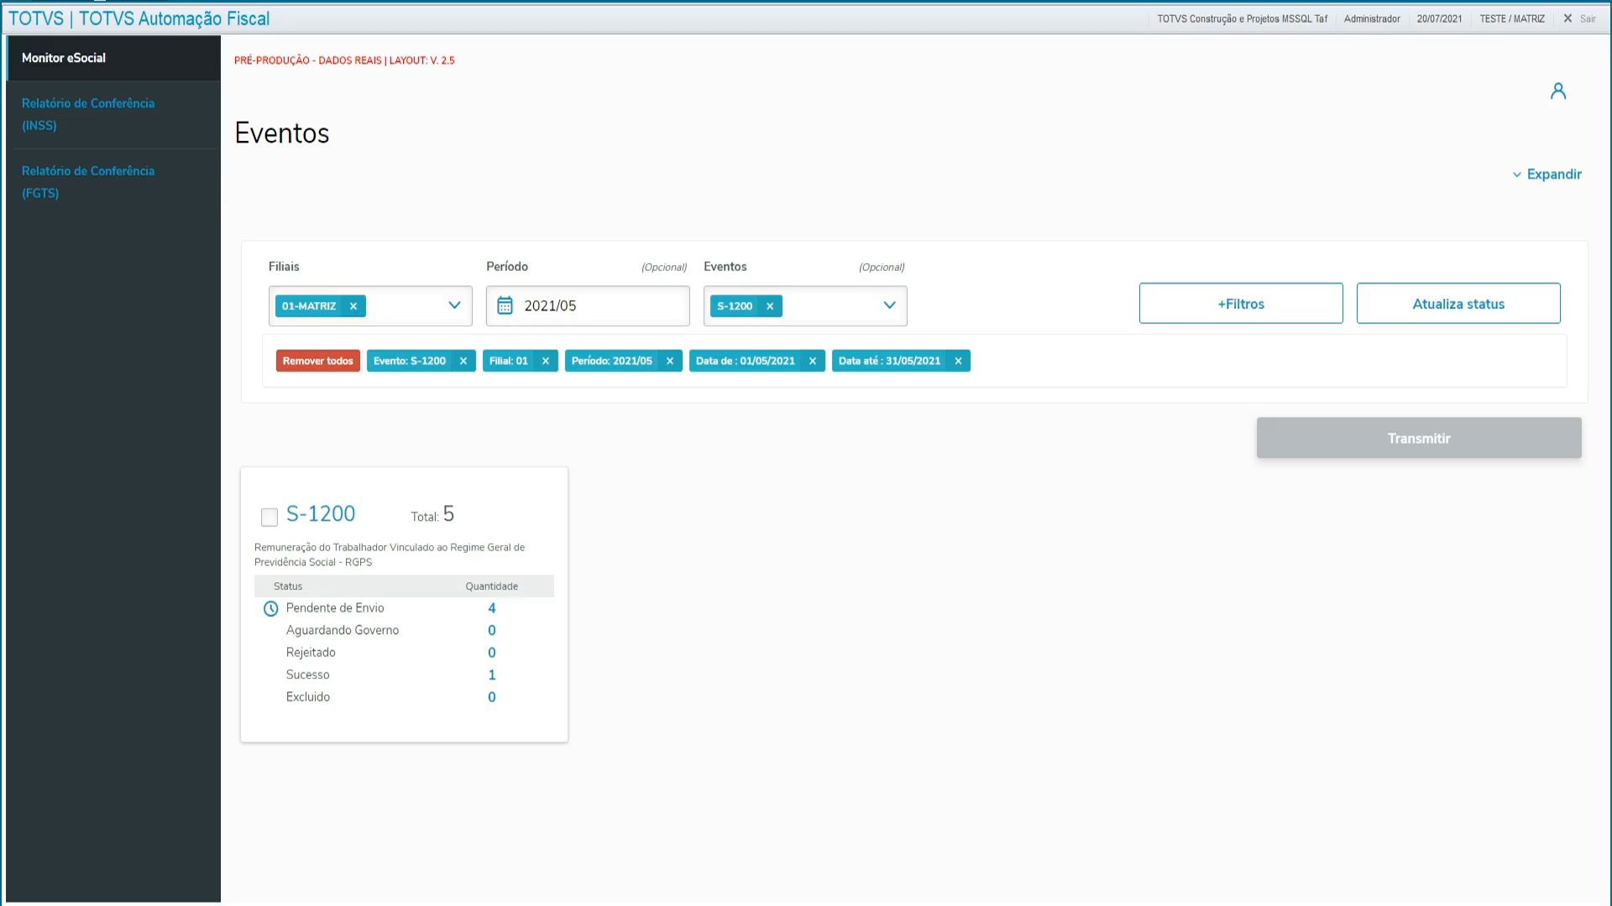
TRANSMISSÃO
A transmissão pelo monitor eSocial do TAF FULL também está bastante intuitiva, facilitando a visualização de quais eventos gostaria de transmitir.

Slide 9
ACOMPANHAMENTO DA TRANSMISSÃO
Cards que apresentam os totais de eventos em cada um dos status de transmissão:
Pendentes de envio
Aguardando Governo
Rejeitados
Sucesso
Excluídos

Slide 10
02
RELATÓRIOS

Slide 11

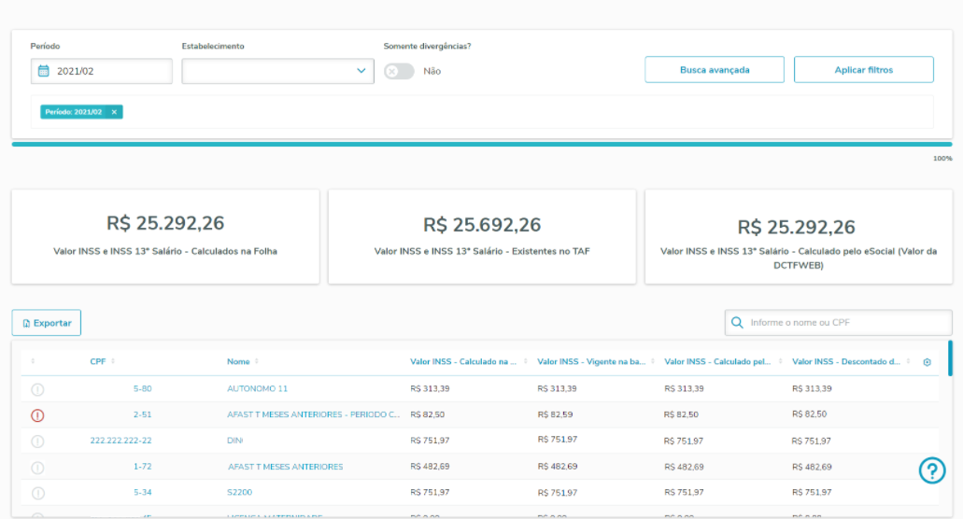
MELHORIAS DO TAF FULL
Relatório de INSS
Relatórios de
Conferências
Funcionalidades:
Permitir a conferência dos valores de INSS;
Busca as informações do RH para complementar os dados do relatório**;
Permite a impressão apenas de registros com divergência de valores;

Slide 12
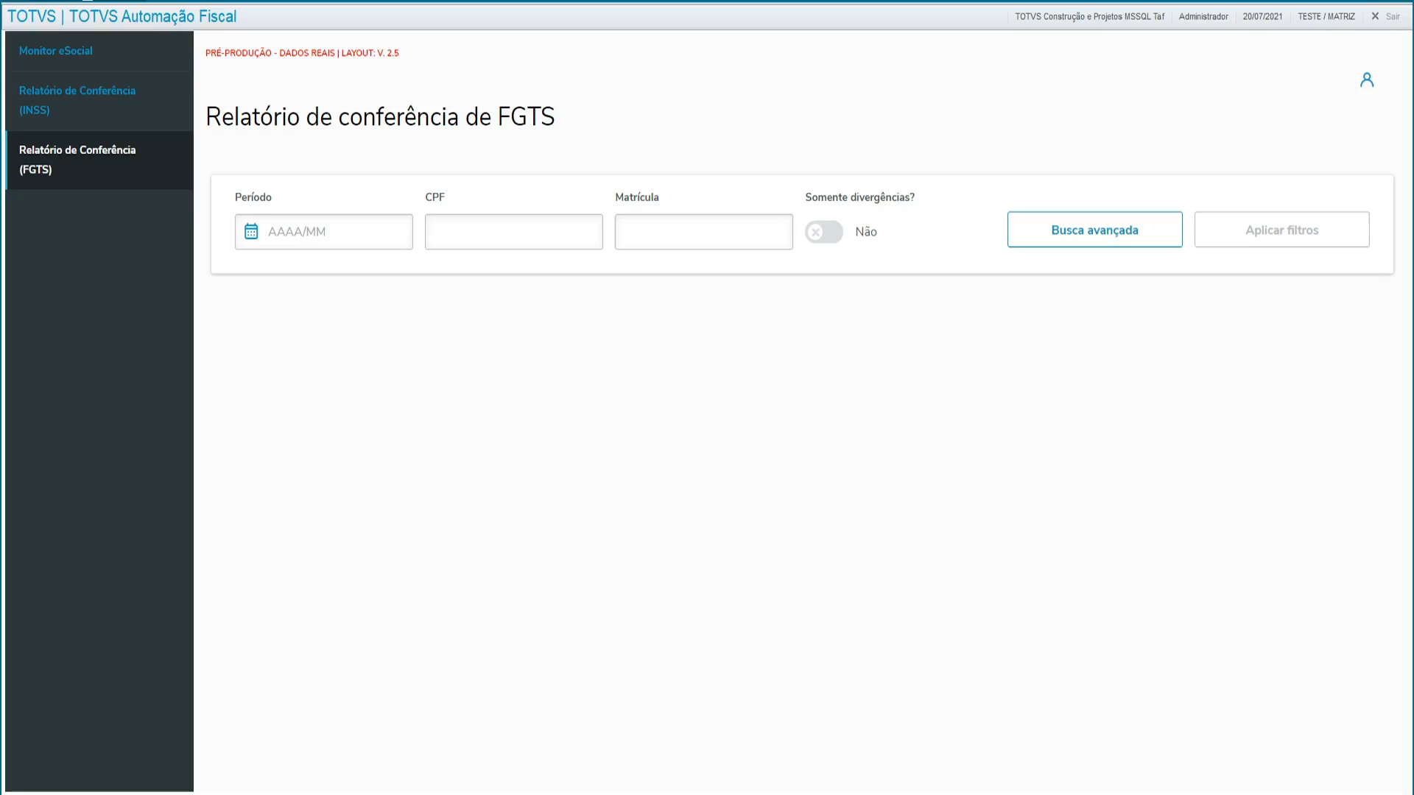
MELHORIAS DO TAF FULL
Relatório de FGTS
Relatórios de
Conferências
Funcionalidades:
Permitir a conferência dos valores de FGTS;
Busca as informações do RH para complementar os dados do relatório;
Permite a conferência somente das divergências.

Slide 13
03
AUDITORIA ESOCIAL

Slide 14
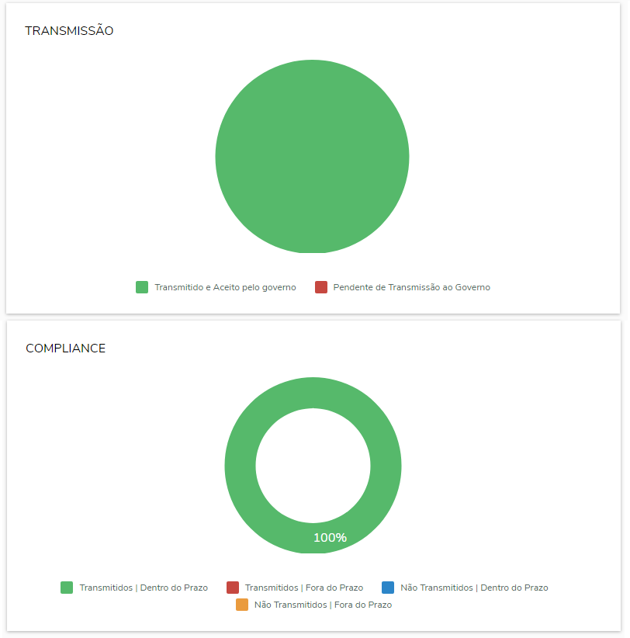
AUDITORIA ESOCIAL
Esta funcionalidade tem como objetivo realizar a Auditoria dos eventos do eSocial, permitindo a conferência dos eventos que foram ou não transmitidos pelo usuário.
Status
Filial
Data do Evento
Nome
Data de Transmissão
Data limite de Transmissão

Slide 15
04
ATUALIZAÇÃO E CONFIGURAÇÃO
MIGRAÇÃO E PARÂMETROS

Slide 16
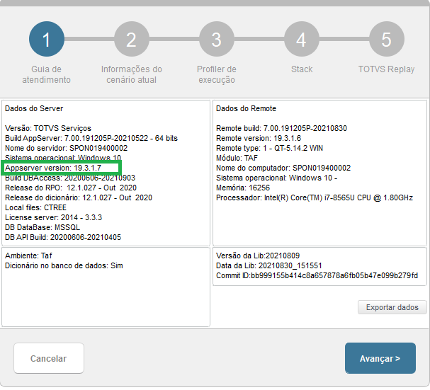

CONFIGURAÇÃO: PORTA MULTIPROTOCOLO (MPP)
Recomendamos a utilização da porta Multiprotocolo:
Validações:
Dentro do Automação Fiscal, pressione as teclas SHIFT+F6
Valide se a versão do Appserver version é igual a superior a 19.3.0.X
Após garantir que seu produto está atualizado, ao subir o serviço de aplicação do Automação Fiscal a porta MPP já será iniciada por padrão
A única configuração que deve ser realizada no arquivo appserver.ini do Automação Fiscal é a inclusão da chave app_environment na seção General, conforme exemplo abaixo:

Slide 17
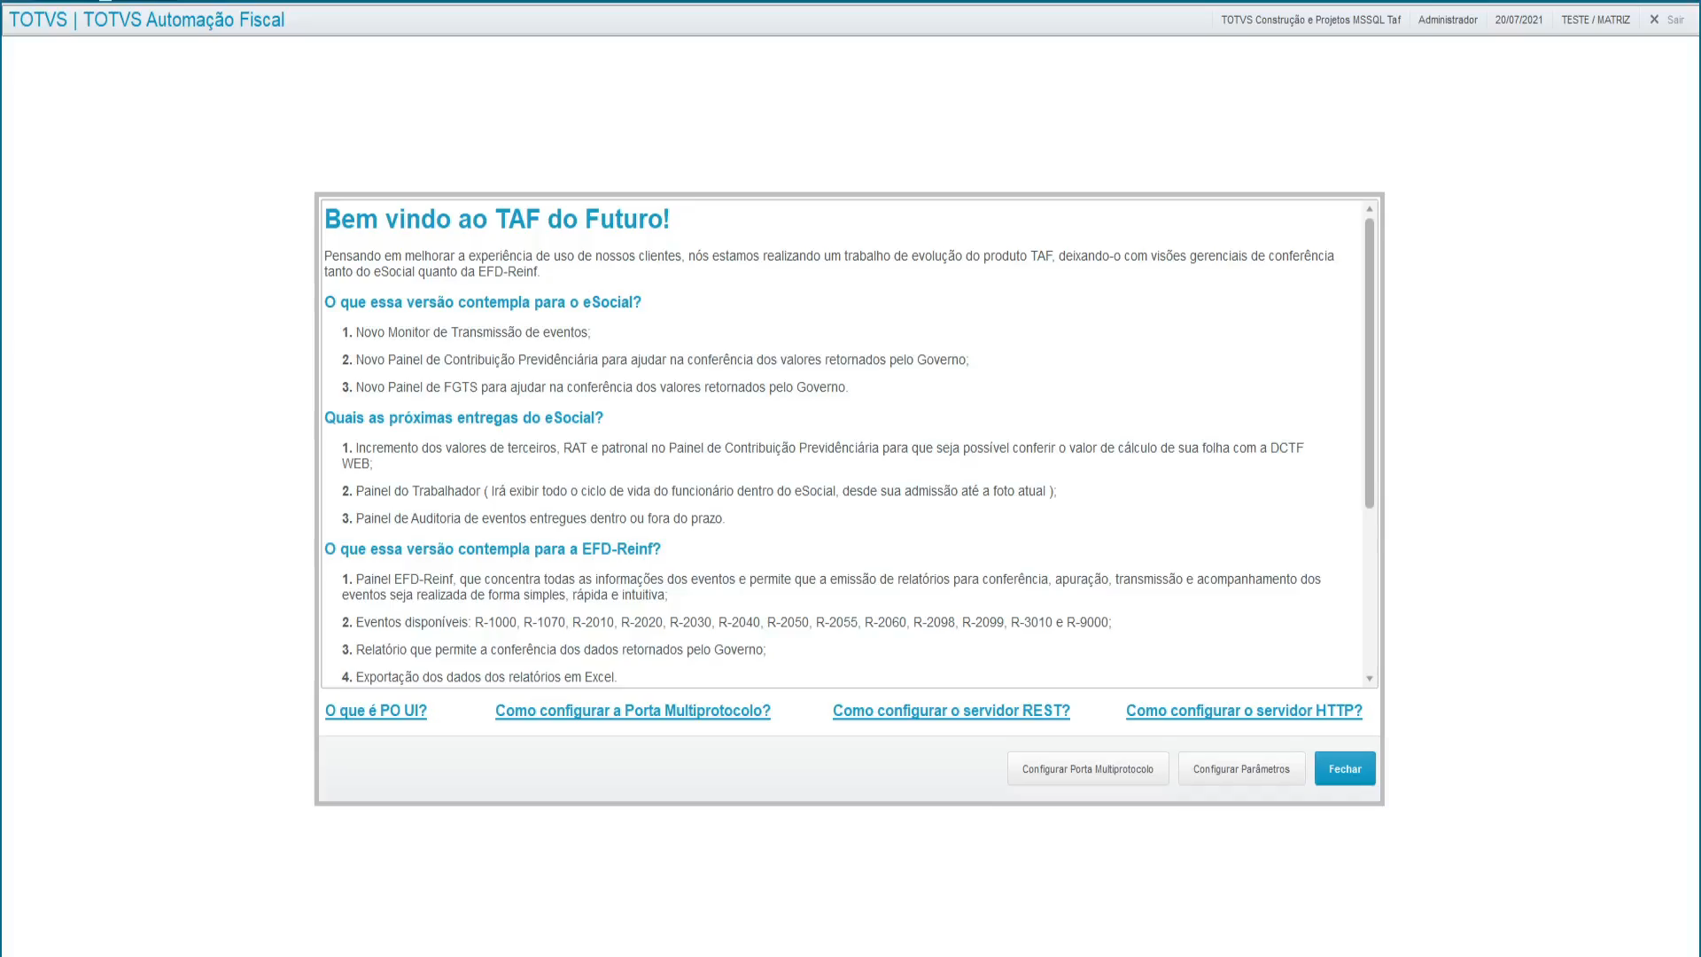
CONFIGURAÇÃO: PARÂMETROS (NÃO RECOMENDADO)
A configuração do TAF FULL também pode ser feita através dos três parâmetros abaixo:
MV_BACKEND: URL do serviço REST
MV_GCTPURL: URL do serviço HTTP
MV_TAFPO: Se utiliza mais módulos do Protheus.

Slide 18
FAQs
FAQs
Quando a rotina de monitoramento (TAFMONTES) será descontinuada?
R: A rotina de monitoramento não terá mais atualizações e modificações a partir do dia 01/04/2022.?
Meu ambiente já possui as rotinas do TAF FULL?
R: Sim, com o ambiente atualizado as rotinas já estão presentes em seu ambiente, necessitando somente a configuração conforme informado.

Slide 19



Links úteis
18
Atualização TAF segregado
Como configurar o TAF FULL Como configurar o serviço REST Como configurar o serviço HTTP Conferência de INSS Conferência de FGTS

